Slide 1
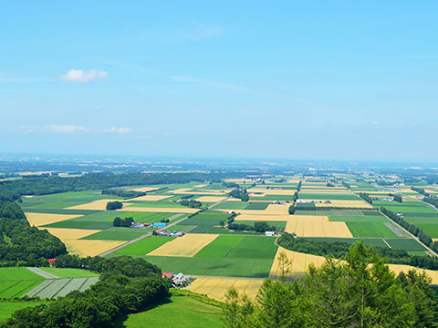
第５８回
北海道小学校長会教育研究
十勝大会

Slide 2
大会主題について
Notes:
全道各地から期待数を上回る６３０名の校長先生をお迎えし，第５８回北海道小学校長会教育研究十勝大会の研究協議を開催できますことに，心より感謝申し上げます。
それでは，ただ今より，大会主題について説明申し上げます。

Slide 3
大会主題
「新たな知を拓き
人間性豊かな社会を築く
日本人の育成を目指す
小学校教育の推進」
Notes:
全国連合小学校長会が，研究主題を「新たな知を拓き 人間性豊かな社会を築く 日本人の育成を目指す小学校教育の推進」と設定したのは，平成２５年度の第６５回三重大会からであります。

Slide 4
グローバル化
少子高齢化
加速化
・産業空洞化
・生産年齢人口の減少
持続可能な社会の
一員としての役割
Notes:
研究主題設定の背景には，現在，我が国において，グローバル化の進展とともに，少子高齢化が急激に進む中，産業空洞化や生産年齢人口の減少などの深刻な問題を抱え，これからの時代を生き抜く子どもたちにとって，自主的に社会に参画し，相互に支え合いながら，持続可能な社会の一員としての役割を果たすために必要な力を養うことが，教育の重要な課題となっていることがあります。

Slide 5
・教育のイノベーションの創出
研究主題の趣旨
・自立した力と
社会を創造しようとする力を
身に付けた日本人の育成
Notes:
この研究主題の趣旨は，様々な分野で未来社会の形成者を育成する教育のイノベーションの創出を図り，どのような状況にあっても，豊かな創造性やしなやかな知性を発揮し，未来を自ら切り開こうとする自立した力と，互いの個性や絆を大切にし，人間性豊かな社会を創造しようとする力を身に付けた日本人を育成することを目指すものです。

Slide 6
副主題
「北の大地から世界を見つめ，
新しい社会の形成に向けて
挑戦する子どもを育む
学校経営の推進」
Notes:
北海道小学校長会は，全国連合小学校長会の研究主題との関連性を踏まえ，平成２５年度の渡島・北斗大会から研究副主題を「北の大地から世界を見つめ，新しい社会の形成に向けて挑戦する子どもを育む学校経営の推進」と設定しました。

Slide 7
第２期教育振興基本計画
自 立
協 働
創 造
生涯学習社会の構築
国家及び社会の形成者
として必要な資質
Notes:
それ以降，教育改革は急速に展開しており，平成２５年に策定された第２期教育振興基本計画では，「自立」「協働」「創造」の三つの方向性を実現する生涯学習社会の構築を掲げ，初等中等教育段階での児童生徒を対象とした取組として，一人一人に社会的自立の基礎を培い，国家及び社会の形成者として必要な資質を養うことを目標とした具体的方策を打ち出しております。

Slide 8
教育再生実行会議
新たな時代の
要請
・道徳，小学校英語の教科化
・小中一貫校の制度化 など
Notes:
また，教育再生実行会議からは，平成２５年より数次にわたる提言がなされ，道徳や小学校英語の教科化，小中一貫教育を行う新たな学校種の制度化など，新しい時代の要請に応える学校教育の在り方と方策が検討されているところであります。

Slide 9
学習指導要領改定の動向
育成すべき資質・能力
何を知っているか
知っていることをどう使うか
Notes:
さらに，次期学習指導要領改訂の動向については，昨年１１月に，文部科学省が中央教育審議会に「初等中等教育における教育課程の基準等の在り方について」の諮問を行い，中教審教育課程企画特別部会は，今年の８月に，それまでの議論をまとめた「論点整理」案についての報告を公表しております。
その報告では，これからの社会を創り出していく子どもたちが，社会や世界に向き合い，かかわり合っていくために求められる資質・能力とは何かを教育課程において明確にする必要があるとし，育成すべき資質・能力を，子どもたちが「何を知っているか」だけではなく，「知っていることをどう使って，どのように社会・世界と関わり，よりよい人生を送るか」という視点で整理しています。

Slide 10
そのためには
「どのように学ぶか」
学びの質や深まりを重要視
アクティブ・ラーニングの充実
学習評価
「どのような力が身に付いたか」
Notes:
そして，育成すべき資質・能力を育むためには，学びの量とともに，「どのように学ぶか」という学びの質や深まりを重要視して，課題の発見と解決に向けた主体的・協働的な学び，いわゆる「アクティブ・ラーニング」を充実させるとともに，学びの成果として「どのような力が身に付いたか」という学習評価の在り方の改善についても議論を重ねていることを報告しております。

Slide 11
カリキュラム・マネジメント
校長に求められるもの
教育の方向を見据えた
リーダーシップ
学習・指導方法の改善
学習評価方法等の開発・普及
Notes:
これからの教育の方向を見据え，今後，校長には，ビジョンをもって教育課程の編成，実施，評価，改善の一連の流れを計画的・組織的に推進していくカリキュラム・マネジメントと，新たな学習・指導方法や新しい学びに対応した評価方法等について開発や普及を図るためのリーダーシップが，ますます求められてきます。

Slide 12
「新たな可能性の開拓」
「経営ビジョン」
分科会の研究協議
北海道の地域性を生かした
「機能性のある組織づくり」
Notes:
本大会は，学校経営の責任者である校長の立場から，時代の潮流をグローバルな視点から鋭くとらえ，北海道の地域性を生かした新たな可能性の開拓と経営ビジョンの構築，機能性のある組織づくりの観点から

Slide 13

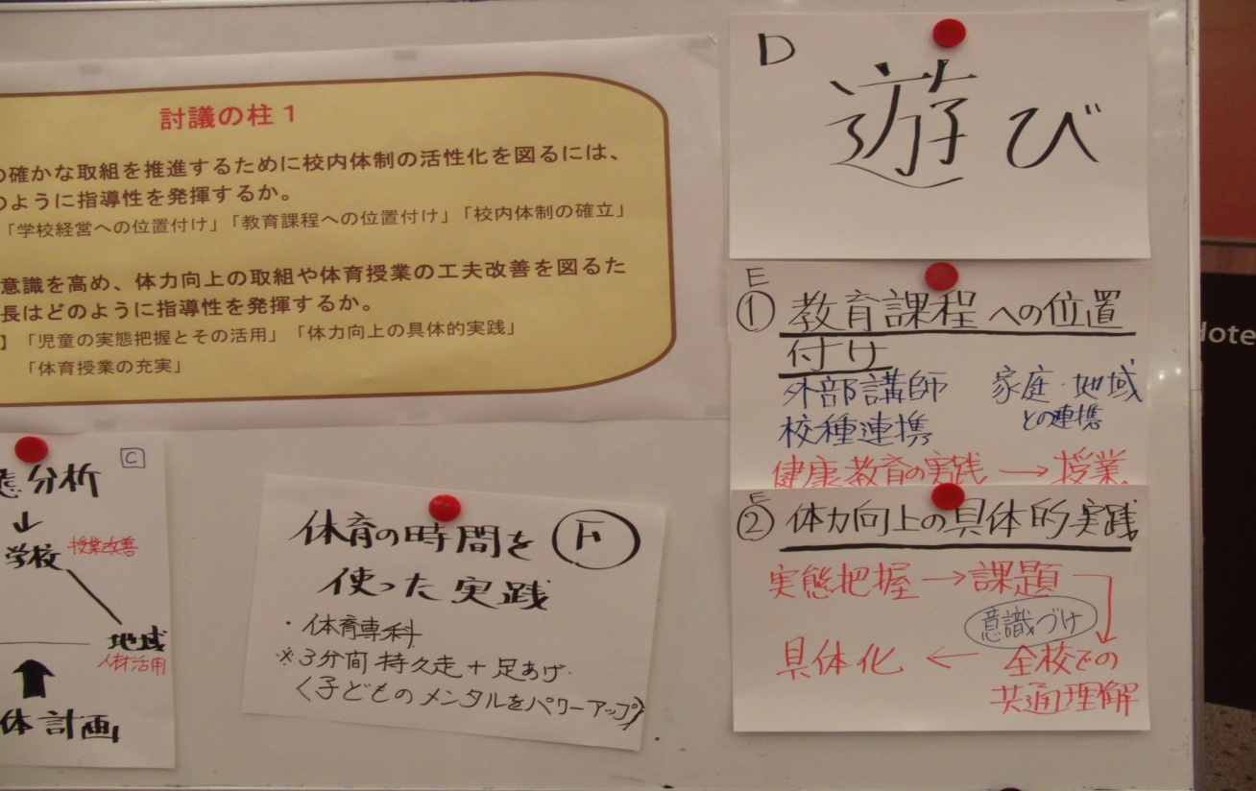
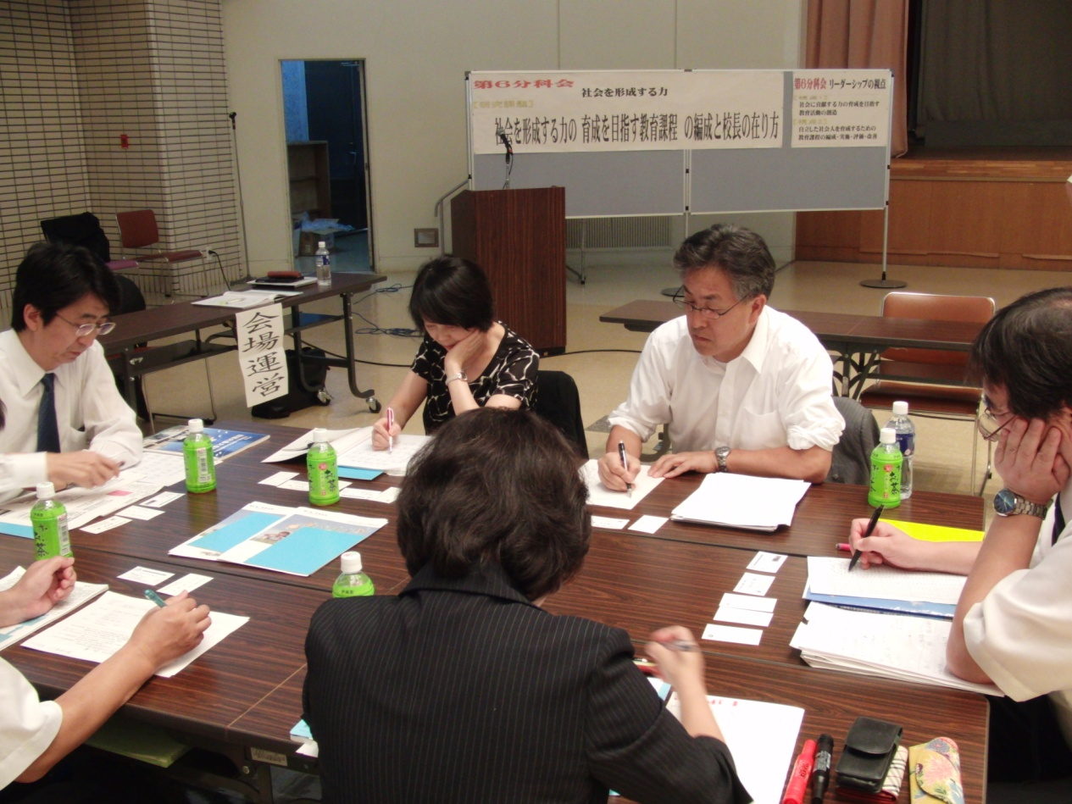
第57回日高大会
Notes:
研究副主題を設定して３年目となりますので，第56回渡島・北斗大会，第57回日高大会における研究の成果と課題を受け，より一層の研究の深まりを図ろうと考えております。

Slide 14
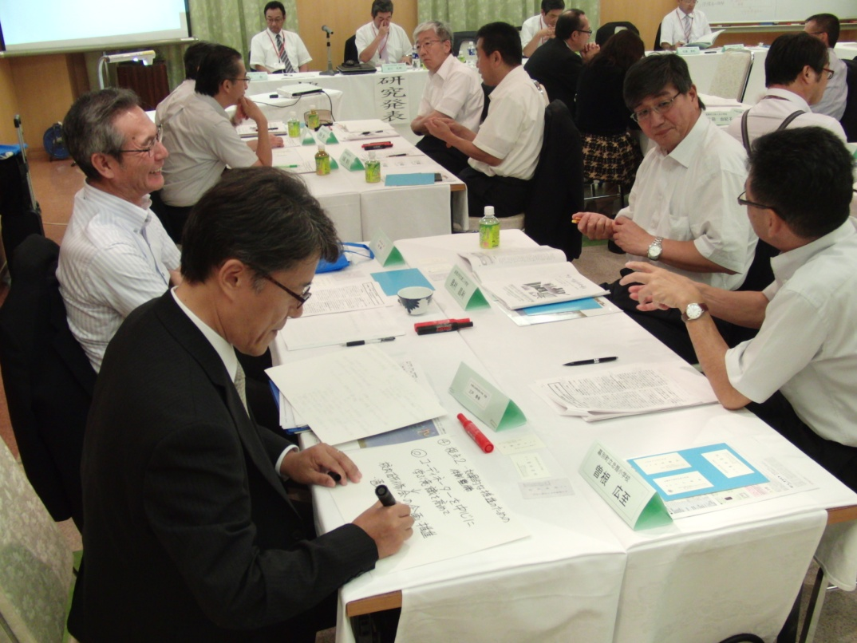
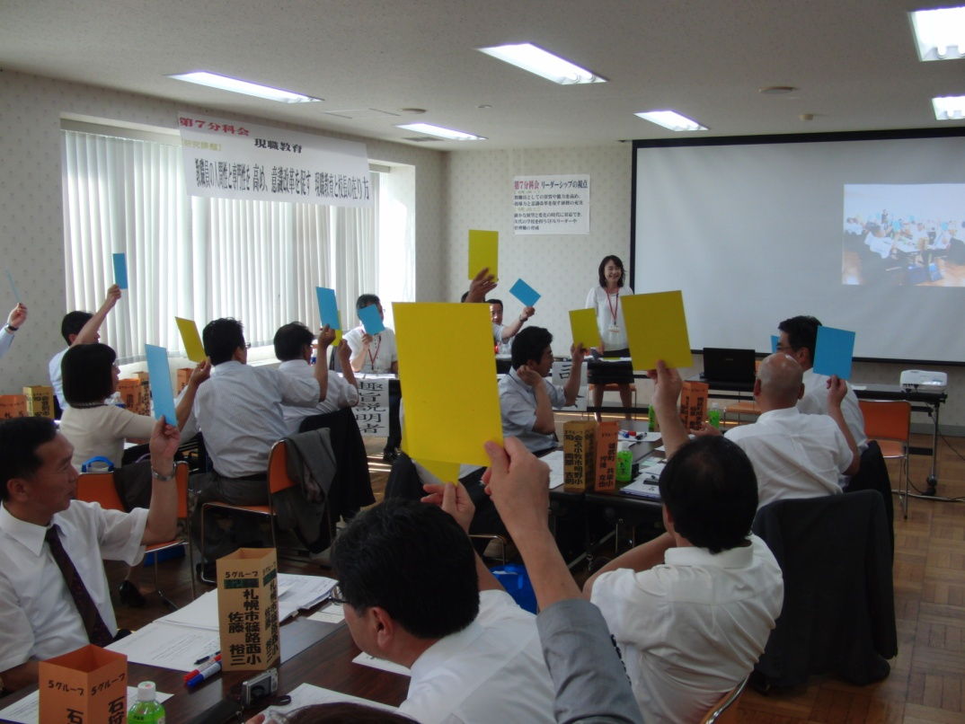
分科会の充実
Notes:
また，「分科会の充実」の精神のもと，一昨年度より参画型の分科会運営の工夫を図っているところですが，十勝大会においても，その歩みを一歩進め，提言をもとに話し合い

Slide 15
新たな方策の検討
参画型の分科会の深化
学校運営上の課題
の明確化
発信性のある討議
Notes:
参会者がその場で新たな方策を検討したり，学校運営上の課題を明確にしたり，発信性のある討議内容にしたりするような分科会を目指しています。
本大会が校長会会員の叡智と鋭気が結集する大会として，分科会での更なる研究の深化・発展に向け，研究協議を深めていだだけるものと思います。

Slide 16
帯広市出身
長野オリンピック金メダリスト
清水 宏保 氏
講 演
北海道の次代を担う子どもたちへのエール
～今日の学校教育への期待～
Notes:
大会二日目の記念講演では，帯広市出身で，１９９８年 長野オリンピック スピードスケート５００mの金メダリスト 清水 宏保（しみず ひろやす）氏をお迎えし，「北海道の次代を担う子供たちへのエール ～今日の学校教育への期待～ 」と題し，ご講演をいただくことになっております。

Slide 17
二日間にわたる
大会の充実を
目指して
終わり
ご清聴ありがとうございました。
Notes:
二日間にわたる大会が，ご参集の皆様一人一人のお力で充実したものとなることをお願い申し上げまして，大会主題の趣旨説明といたします。
どうぞよろしくお願い申し上げます。

